Slide 1
PEKİŞTİRMELİ ÖĞRENMEYE GİRİŞ — DÖNEM PROJESİ
Lav Tarlasında Güvenli Rota Öğrenimi
Q-Learning ve SARSA'nın Karşılaştırmalı Analizi
B
H
Başlangıçtan (B) ödül bölgesine (H) — arada lav şeridi
Kubilay İnanç · No: *********47
Öğretim Üyesi: Dr. İlhan Tunç · Bursa Teknik Üniversitesi · Haziran 2026

Slide 2
Problem ve Motivasyon
Pekiştirmeli öğrenmede ajan, bir çevrede ardışık (kümülatif) kararlar alır; her adımda bir ödül toplar ve uzun vadeli toplam ödülü en büyük yapmayı öğrenir.
Gerçek problemlerde sık karşılaşılan ikilem: hedefe en kısa yol genellikle tehlikeli bir bölgenin kenarından geçer. Keşif sırasındaki tek bir hata ağır bir cezaya yol açabilir.
Bu ikilemi incelemek için lav şeridiyle bölünmüş özel bir ızgara dünyası tasarladım.
Kısa ama RİSKLİ yol
Lavın hemen kenarından gider. Hızlıdır ama keşif sırasında lava düşme riski yüksektir (−100 ceza).
Uzun ama GÜVENLİ yol
Lavdan uzaklaşıp yukarıdan dolaşır. Daha fazla adım gerektirir ama hata maliyeti düşüktür.
Lav Tarlası · Pekiştirmeli Öğrenme
2 / 12

Slide 3
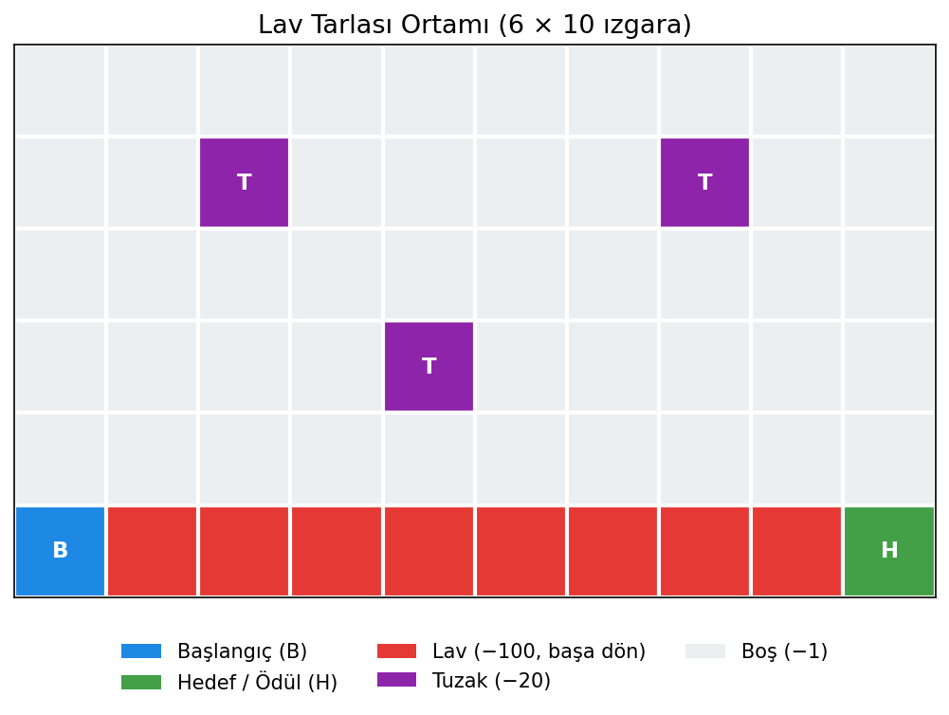
Ortam: Lav Tarlası
Bir Markov Karar Süreci (S, A, P, R, γ) olarak modellendi
Durum (S): ızgaradaki konum — 60 durum
Eylem (A): Yukarı · Aşağı · Sol · Sağ
Ödül (R): adım −1, tuzak −20, lav −100, hedef +100
Geçiş (P): deterministik; lava basınca başa dönüş
İndirim (γ): 0,95
Lav Tarlası · Pekiştirmeli Öğrenme
3 / 12

Slide 4
Yöntemler: Q-Learning ve SARSA
Q-Learning · off-policy
SARSA · on-policy
Güncelleme hedefi:
Güncelleme hedefi:
r + γ · max Q(s′, a′)
r + γ · Q(s′, a′)
Sonraki durumda seçilebilecek EN İYİ eylemi kullanır.
Sonraki durumda GERÇEKTE seçilen eylemi kullanır.
“En iyi ne yapılabilir?” — iyimser, optimal-odaklı
“Ben gerçekte ne yaptım?” — temkinli, güvenli-odaklı
Lav Tarlası · Pekiştirmeli Öğrenme
4 / 12

Slide 5
Keşif–Sömürü Dengesi ve ε-greedy
Sömürü: o ana kadar en iyi görünen eylemi seçmek.
Keşif: yeni eylemler deneyip daha iyisini bulmak.
Sadece sömürü → erken kilitlenme; sadece keşif → kararsızlık. Dengeyi ε-greedy politikayla kurdum:
ε = 0,1 → kararların ~%90'ı sömürü, ~%10'u keşif.
%90 Sömürü
%10
Keşif (ε)
Lav Tarlası · Pekiştirmeli Öğrenme
5 / 12

Slide 6
Deneysel Kurulum
α = 0,5
γ = 0,95
ε = 0,1
500
25
öğrenme oranı
indirim faktörü
keşif oranı
epizod
bağımsız tohum
Uygulama: Python 3 · NumPy · Matplotlib · kendi yazdığım ortam ve ajanlar. Sonuçlar 25 tohumun ortalamasıdır.
Lav Tarlası · Pekiştirmeli Öğrenme
6 / 12

Slide 7
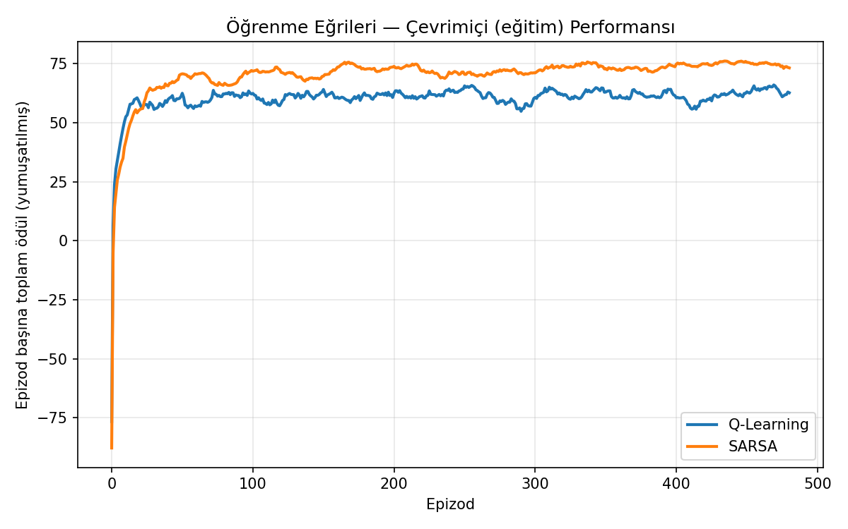
Sonuçlar: Öğrenme Eğrileri
Çevrimiçi (eğitim) ödülde sıralama:
SARSA > Q-Learning
Q-Learning eğrisi daha düşük ve dalgalı: lav kenarından geçtiği için keşifte zaman zaman lava düşer.
Her iki yöntem de rastgele politikadan (≈ −3734) çok daha iyidir.
Lav Tarlası · Pekiştirmeli Öğrenme
7 / 12

Slide 8
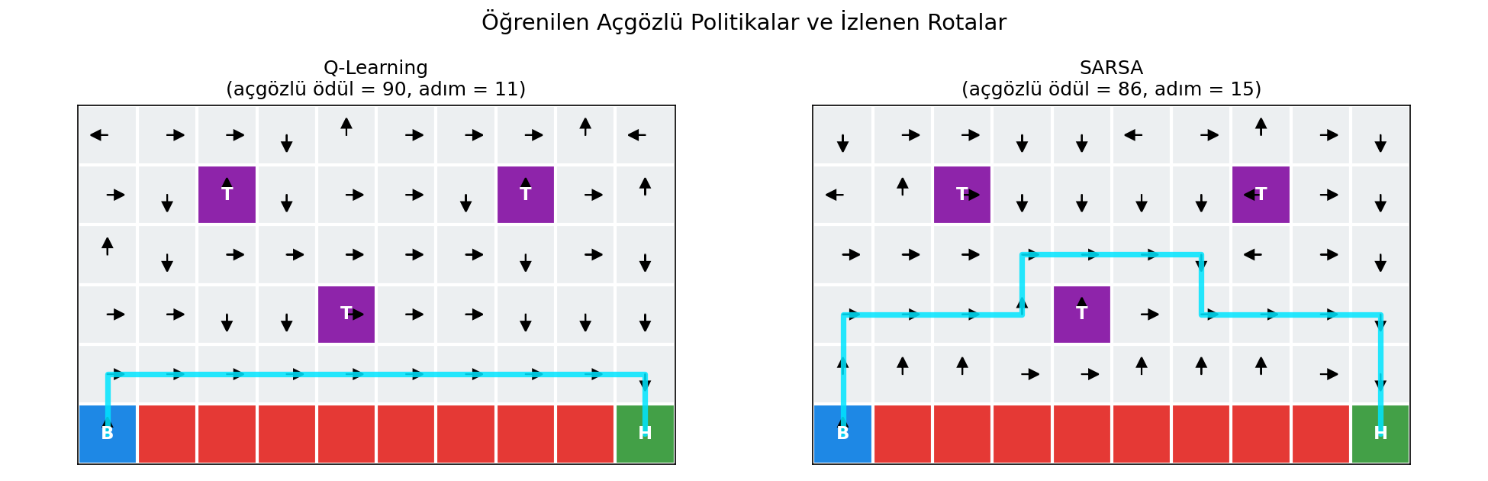
Öğrenilen Rotalar: Riskli ↔ Güvenli
Q-Learning → 11 adım (lav kenarı, optimal/riskli) SARSA → 15 adım (güvenli, daha uzun)
Lav Tarlası · Pekiştirmeli Öğrenme
8 / 12

Slide 9
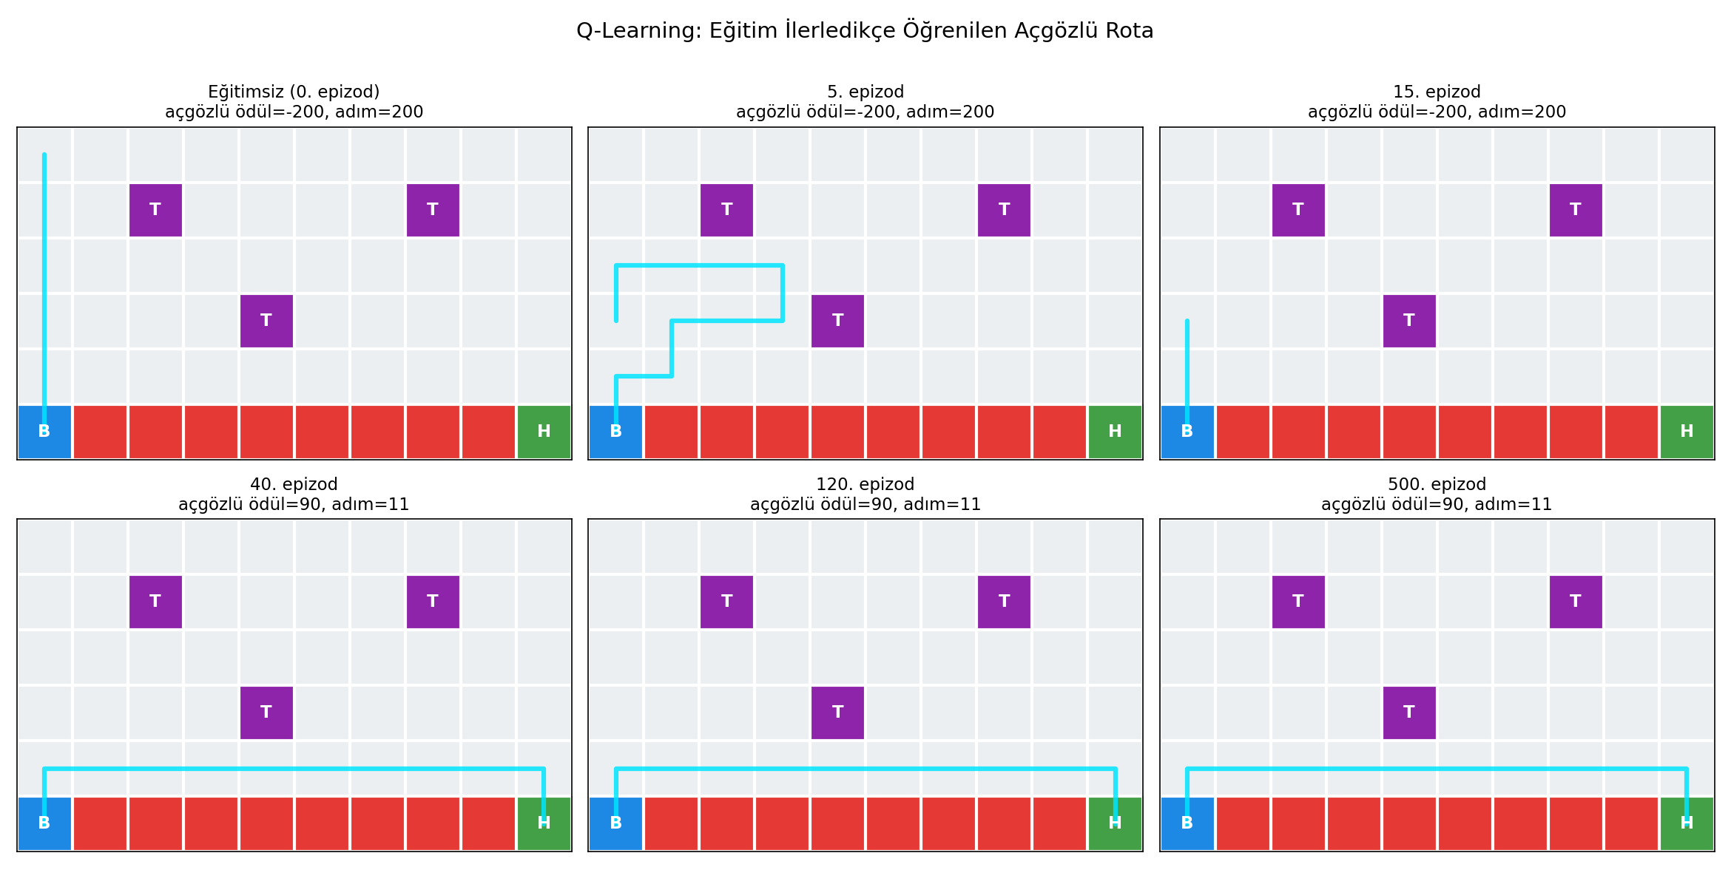
Model Nasıl Öğreniyor? (Eğitim Aşaması)
Eğitimsiz ajan hedefe ulaşamaz (ödül −200). ~20. epizodda Q-Learning optimal rotayı, ~26. epizodda SARSA güvenli rotayı öğrenip kararlı hâle gelir.
Lav Tarlası · Pekiştirmeli Öğrenme
9 / 12

Slide 10
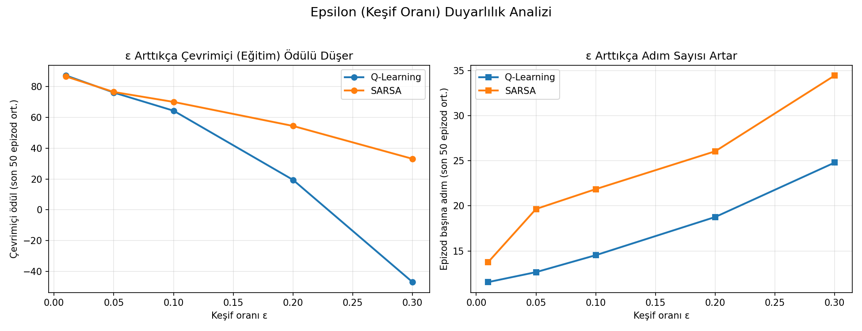
ε (Keşif Oranı) Değişirse Ne Olur?
ε arttıkça çevrimiçi ödül düşer ve adım sayısı artar (daha çok lavaya düşme). Öğrenilen açgözlü politika ise optimal kalır. SARSA yüksek ε'de Q-Learning'den daha az bozulur (daha güvenli).
Lav Tarlası · Pekiştirmeli Öğrenme
10 / 12

Slide 11
Karşılaştırma ve Eğitim Değeri
Özellik | Q-Learning | SARSA
Tür | Off-policy | On-policy
Hedef | max Q(s′,a′) | Q(s′,a′)
Karakter | İyimser / optimal | Temkinli / güvenli
Bu projede | 11 adım (riskli) | 15 adım (güvenli)
Eğitim değeri
On-policy / off-policy farkı yalnızca teorik değil: aynı ortamda iki ajan farklı davranır.
Q-Learning, modeli bilmeden BFS'in optimal yolunu (11 adım) deneyimle buldu.
Güvenlik kritikse (gerçek robot) SARSA; optimallik kritikse Q-Learning uygundur.
Lav Tarlası · Pekiştirmeli Öğrenme
11 / 12

Slide 12
Sonuç ve Gelecek Çalışmalar
Kendi tasarladığım Lav Tarlası ortamında Q-Learning ve SARSA'yı uyguladım ve karşılaştırdım.
Q-Learning optimal (kısa) yolu, SARSA ise güvenli (uzun) yolu öğrendi — on/off-policy farkının somut gösterimi.
Her iki yöntem de rastgele politikadan çok daha başarılıydı.
Gelecek: stokastik ortam · ε-azaltma çizelgesi · fonksiyon yaklaşımı / DQN · Double Q-Learning.
Teşekkürler — Sorularınız?
Kubilay İnanç · *********47 · Dr. İlhan Tunç · Bursa Teknik Üniversitesi
Proje kodu: github.com/MandallF/qlearning-vs-sarsa-lavafield

